Slide 1
オープンデータシンポジウム
２０１２年１２月１０日
川島宏一
利活用・普及委員会委員
海外動向紹介
Notes:
<Introduction>
Who is H.K? Member of the central Government committees such as e-gov. TF and the whole-of-the-government IT reshuffle committee
Second tier government, small. 860,000 population and 320,000 households. Basically agrarian region, but IT infrastructure is pretty advanced. IT governance ranking #1 and we are spearheading IT-supported services in the health sector and education sector.
<Key Message>
I think the Great East Japan Earthquake must be the first big disaster since the Internet connectivity prevailed in the Japanese society, so this disaster highlighted the strengths and the weaknesses of the Internet-connected society. The objective of my speech today is to share the lessons learnt from this massive disaster form the view point of IT policy making.

Slide 2
オープン・データによって
価値が飛躍するデータ処理の類型
悉皆型
ハイブリッド型
リアル・タイム型
地域パッケージング型
対話型

Slide 3
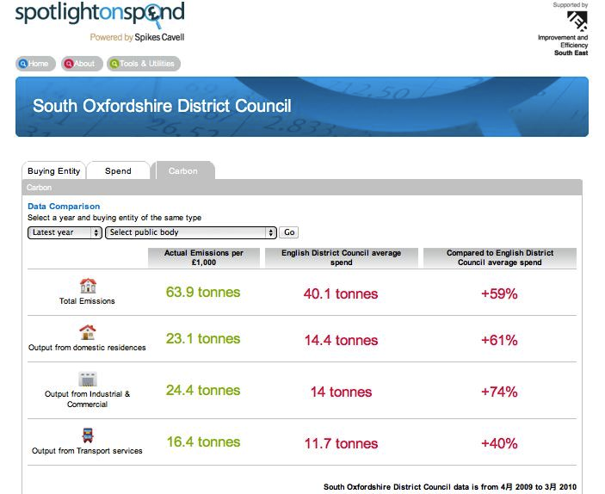
悉皆型 ーー＞ 行政のパフォーマンス比較
*²⁰
http://www.spotlightonspend.org.uk/1038/South+Oxfordshire+District+Council/Carbon

Slide 4
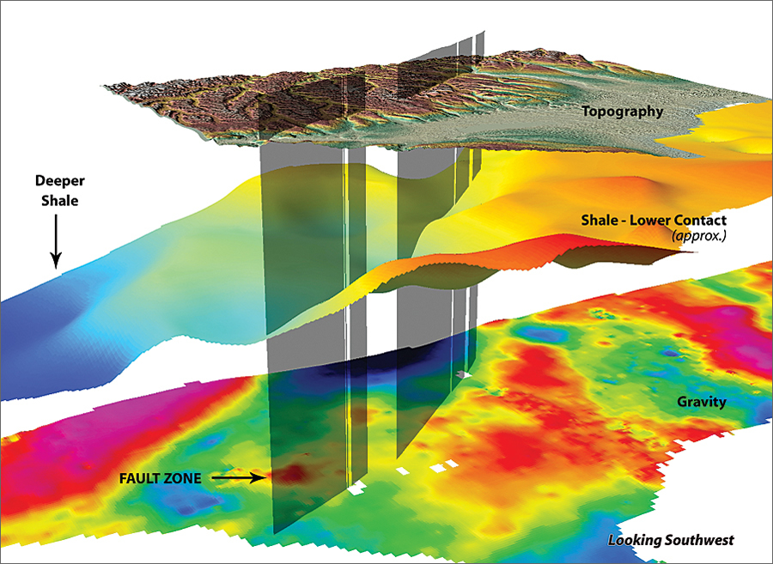
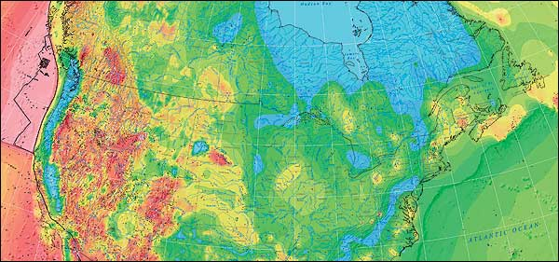
３D地下構造図 ーー＞ 企業コスト削減
精密ハザードマップ
ー＞ 生活安全性向上
http://www.esri.com/mapmuseum/mapbook_gallery/volume20/mining2.html

Slide 5

2. ハイブリッド型 ー＞ 新サービス創出による経済活性化
http://climate.com/

Slide 6
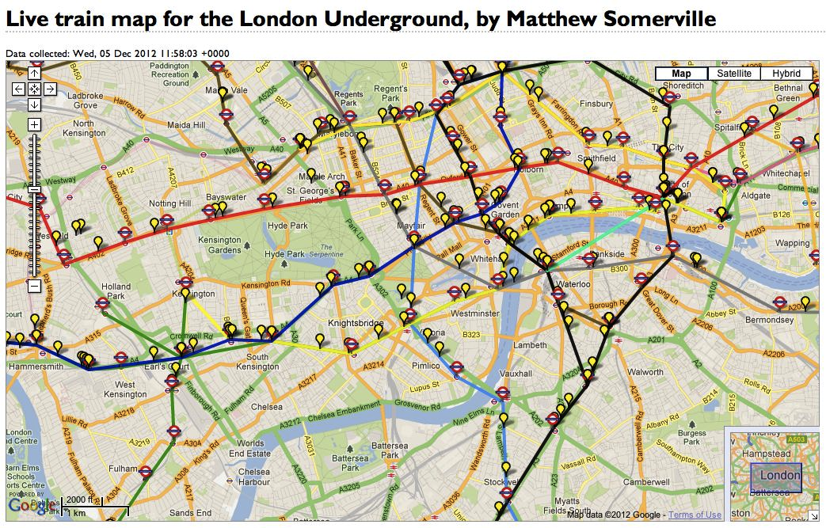
3. リアル・タイム型 ーー＞国民の利便性向上
http://traintimes.org.uk/map/tube/

Slide 7
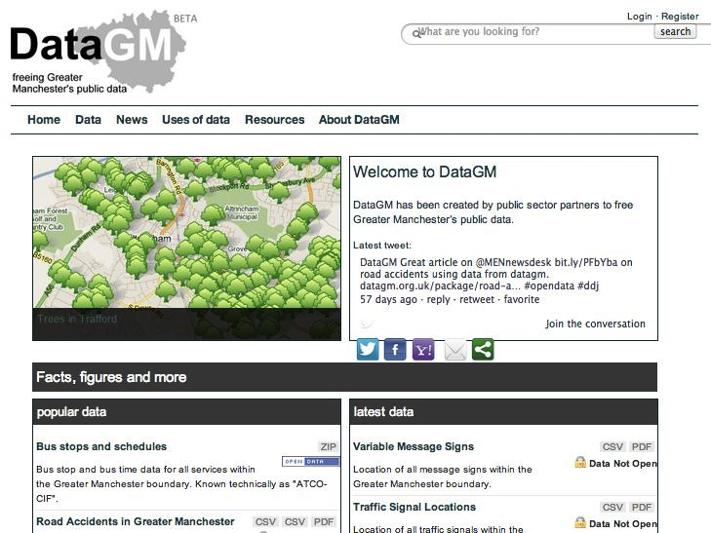
4. 地域パッケージング型 ー＞行政の効率化
http://datagm.org.uk/

Slide 8
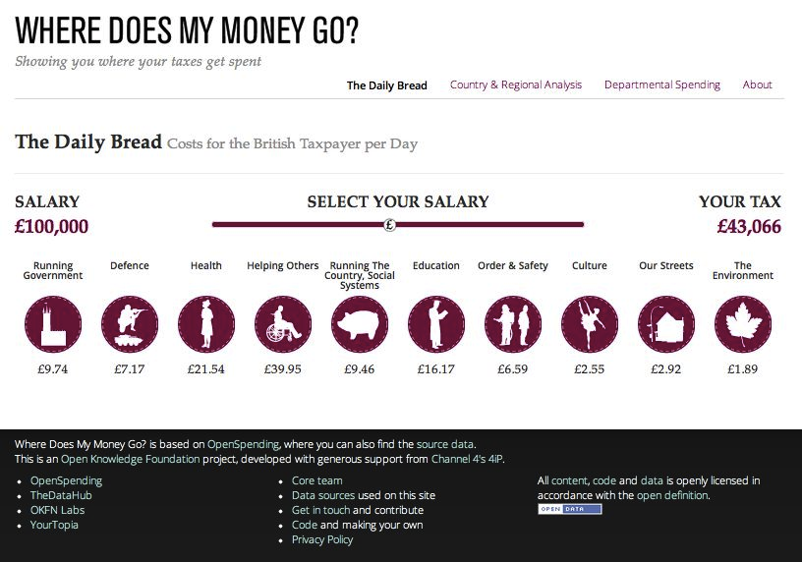
5. 対話型 ー＞行政の透明性向上、国民参加
http://wheredoesmymoneygo.org/dailybread.html

Slide 9
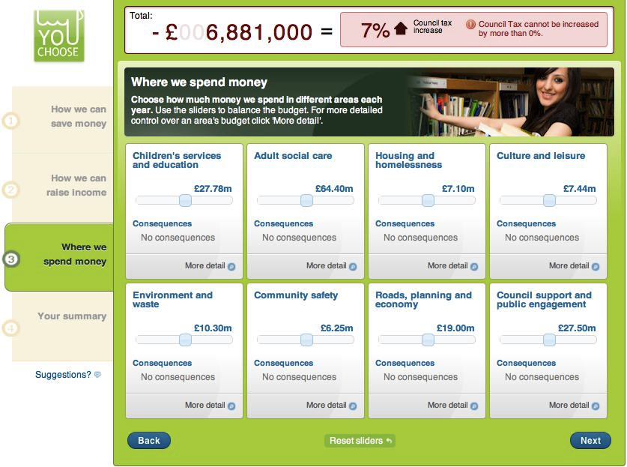
http://youchoose.yougov.com/redbridge

Slide 10
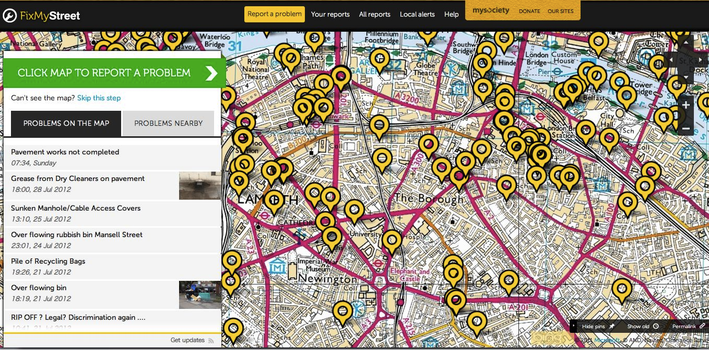
http://www.fixmystreet.com/

Slide 11
いま、私達に、求められていること
世界中の先進事例をどんどん真似してみよう
やれるところからやってみて、小さな成功を積み重ねよう
社会課題解決・ストーリー主導で行こう
身近なまたは専門的な公共データの公開で、住民・企業にオープンデータのメリットを実感してもらおう
自治体、大学、情報化推進組織などと連携して、ハッカソン等を開催してみよう
成長戦略のテーマとして考えてみよう
情報部門の役割を進化させよう：情報システムの構築、利活用から、情報利活用によるイノベーションの創出へ

